Slide 1
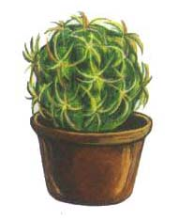
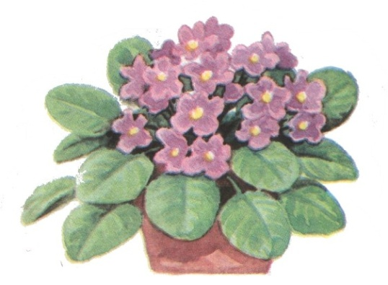
Уход за комнатными растениями

Slide 2
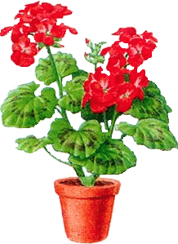
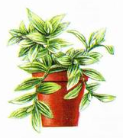
Уход за комнатными растениями
Каки́е расте́ния называ́ют ко́мнатными?
– Расте́ния, кото́рые расту́т в ко́мнате.
Назови:
ка́ктус
гера́нь
фиа́лка
традеска́нция
Каки́е цветы́ есть в ва́шем кла́ссе?
– В на́шем кла́ссе есть традеска́нция, ка́ктус, … .

Slide 3
Как на́до уха́живать за цвета́ми?
– Цветы́ на́до полива́ть,
мыть ли́стья,
рыхли́ть зе́млю.
Что де́лает де́вочка?
Повтори́:
Ма́льчик мо́ет ли́стья.
– Де́вочка полива́ет цвето́к.
– Де́вочка рыхли́т зе́млю.
У тебя́ до́ма есть ко́мнатные цветы́?
– Да, есть. (Нет).

Slide 4
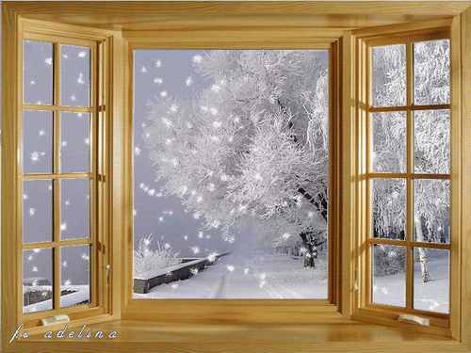
Каки́е цветы́ стоя́т на подоко́ннике?
– На по̅до̅ко́н̅н̅ике стоя́т:
гера́нь, ка́ктус, фиа́лка, традеска́нция.

